Slide 2
Snoezelen
Multisenzorická místnost
Snuffelen = cítit (čichově), doezelen = dřímat, pospávat, relaxovat
= integrovaný přístup aplikovaný odborným personálem v rámci denních činností a péče s cílem aktivní stimulace skrze světelné, zvukové, čichové a chuťové podněty
Poskytnutí individuální a přirozeně návazné stimulace v přijatelném a nestresujícím prostředí bez potřeby a nutnosti rozvoje kognitivních oblastí.

Slide 3
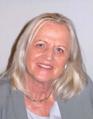
Zakladatelé konceptu
Ad Verhul
vytvořil v roce 1983 první snoezelen místnost v Holansku
Ovlivněn atmosférou 70. let (plasty, suché zipy – míčky v bazénu)
Klade důraz na barevnost a vestibulární pomůcky
Handicapované děti
Prof. Dr. Krista Mertens
Představitelka světlých místností
kde se doplňky změní bary
Nudné prostředí připomínajicí nemocnici

Slide 4
Historie

Slide 7
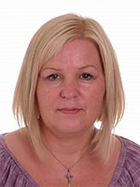
Historie snoezelen
70. léta minulého století, Nizozemí, psychologové Clelanda a Clark, využití pro těžce handicapované
Prvotina senzorický stan (zrakové, sluchové a čichové podněty)
PhDr. Mgr. Renáta Filatová
Certifikovaná lektorka v ČR

Slide 8
Kurzy
Snoezelen v teorii a praxi - základní pojetí moderního interaktivního multismyslového konceptu (18 hodin)
Snoezelen v teorii a praxi - prohlubující pojetí moderního interaktivního multismyslového konceptu (16 hodin)
Metodický kurz (8 hodin)
Průvodce ve snoezelenu – MSE I., II., III.
Snoezelen – MSE terapie na lůžku pacienta
Snoezelen – MSE v praxi terénního pracovníka
Snoezelen – MSE u dětí s ADHD

Slide 9
Snoezelen
Cílem je pochopit a pomoci uskutečnit reálné potřeby klienta, preference a přání
Jde o pozitivně laděné prostředí k relaxaci, poznání a vytváření zkušeností, interakci, …
Základní ze zásad terapie je , že klient nic nemusí, není do ničeho nucen a vše je dovoleno
Uživatel snoezelenu:
Dg. a kroky z ní vyplývající
Věk a zákonitosti ontogeneticného vývoje
Možnosti prostředí, ve kterém žije

Slide 10
Cíle snoezelenu
Prostředek uvolnění
Podpora seberealizace
Snížení agresivního a autoagresivního chování
Podpora vnímání
Emocionalita
Rozvoj kognitivních schopností
Rozvoj komunikace
Rozvoj motoriky
Socializace a integrace
Neutrální půda

Slide 11
Pro koho je snoezelen určena
Tělesné, mentální, smyslové a kombinované vady
Duševní poruchy, psychózy, deprese, demence
Neurologické poruchy – RS, Parkins.sy
Poruchy chování a emocí u dětí a mládeže (agresivita, nepřizpůsobivost, …)
Poruchy pozornosti (hyperaktivita)
Poruchy učení
Geriatrická onemocnění

Slide 12
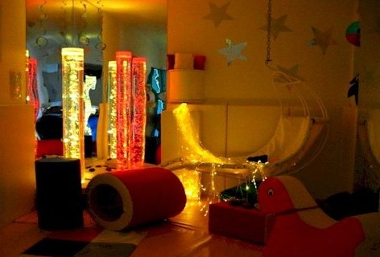

Slide 13
Snouzelen zajišťuje
Je světem kouzel a představ
Děti – svět pohádek
Vizuální percepce – stimulace zrakového pole
Sluchová percepce – stimulace sluchového vnímání
Taktilně-haptická stimulace
Čichové vjemy
Chuť, stimulace chuťových vjemů

Slide 14
Vybavení multismyslového prostoru
Vybavení musí být přiměřené, zároveň musí poskytovat dostatek podnětů
Teplota 22 – 24 stupňů C
Dobře větratelná, voňavá
Správně osvětlená (dle cíle – zpravidla přítmí)
Vybavena pohodlnými sedačkami, lehátky, polštáři, dekami
Dostatek prostoru pro ty, kteří se chtějí stranit okolí a vytvořit si osobní prostor samostatně
Dostatek hudební technika a zvukového materiálu
Problematická elektroinstalace

Slide 15
Typy místností
Bílý pokoj
Využití – děti s těžkými stupni mentálních vad a kombinovaných poruch, senioři s demencí
Cíl: relaxace, pedagogické nabídky
Vše je v bílém
Důležitá je plocha k promítání barevných obrazců
neutrální pokoj, které lze lehce měnit

Slide 17
Typy místností
Šedý pokoj
Cíl: redukce podnětů, minimalizovat rušivé podněty
Zvýšit pozornost, ovládání a soustředění, snižování hyperaktivity
Vše zabarvené do šeda
Děti s poruchami soustředění a pozornosti
Na podlahách jsou nakresleny čáry, které ukazují – kam a jak se pohybovat a sedět

Slide 18
Typy místností
Tmavý pokoj
Tmavé, či černé zdi, strop i podlaha
Cíl: dosažení maximální vizuální stimulace, podpora vizuálního zájmu a schopností
Vybavení místnosti: světelné lampy, barevné fólie, optická vlákna, UV světlo, svítilny různých druhů a barev

Slide 19
Typy místností
Zvuková místnost
Zvukotěsná, oproštěná od nežádoucích hluků
Strop, zdi i podlaha obložená dřevem
Cíl: zvuková stimulace, poslech hudby
Izolované i kombinované zvuky
Hudební nástroje, rezonanční desky
Děti s poruchami sluchu
Zlepšení sluchové percepce a diferenciace

Slide 20
Typy místností
Interaktivní místnost
Místnost s interaktivními hlasovými, zvukovými a pohybovými prvky
Umožňují dítěti poznávat okolní svět, zapojit fantazii, rozvíjet kognitivní schopnosti
Dotekové tabule – po zmáčknutí prstem, nohou – nabízí interakci = spínač
Stimulace jsou v různých kombinacích:
Sluch – dotek, zrak – světlo, čich – aroma, ……

Slide 21
Typy místností
Vodní prostředí
Bazén – rozvoj proprioceptivní stimulace, pohyb, uvědomění si vlastního těla, psychomotorický vývoj
Rozvoj kognitivního vnímání
Představivost – vodopády, …..

Slide 22
Typy místností
Virtuální prostředí – trojrozměrné efekty
Přenosné prostředí
Iluzivní prostředí (zahrada, hřiště)
Proměnlivý pokoj – tvárné prostředí
Sociální prostředí – vztahy
Hybrid multismyslové místnosti - flexibilní prostředí – individuální potřeby klientů

Slide 23
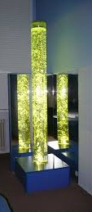
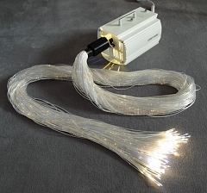
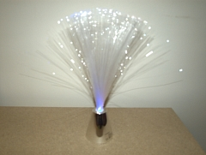
Snoezelen technika
Optická vlákna (jemná, v závěsu, v kruhu)
Bublinkové vodní sloupy

Slide 25
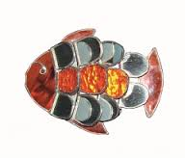
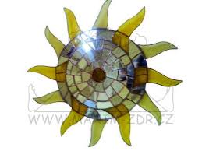
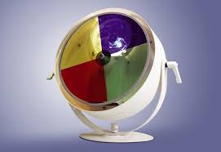
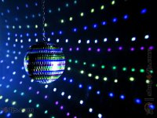
Zrcadlová koule, rybka (reflektor)

Slide 26
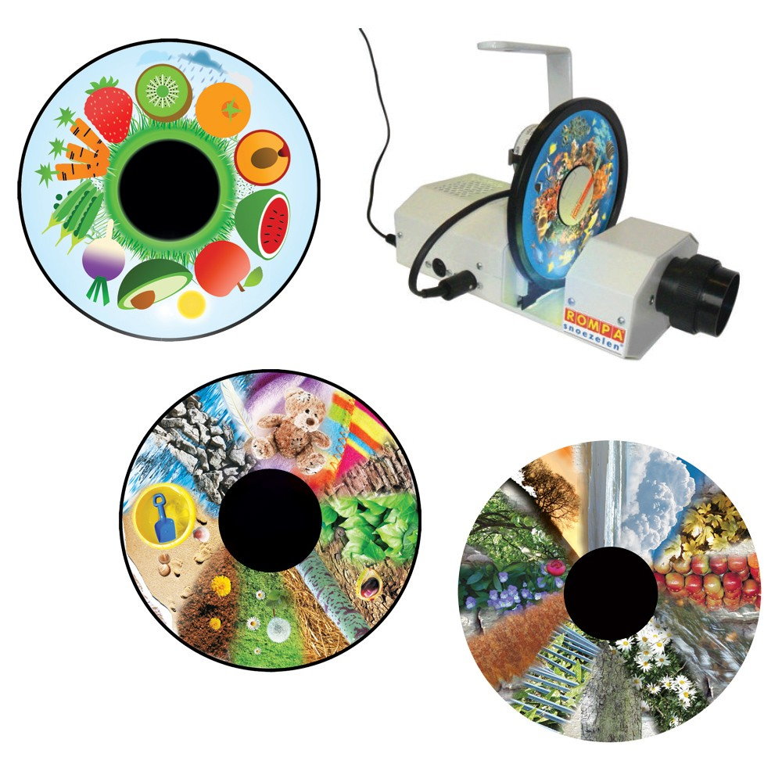
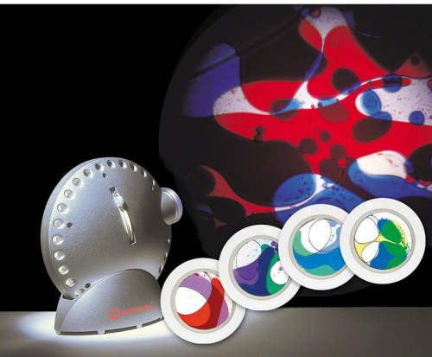
Projektory
Space projektor s olejovými kotoučky
Snoezelen projektor

Slide 28
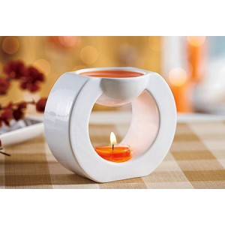
Aromalampa, vonné oleje

Slide 29
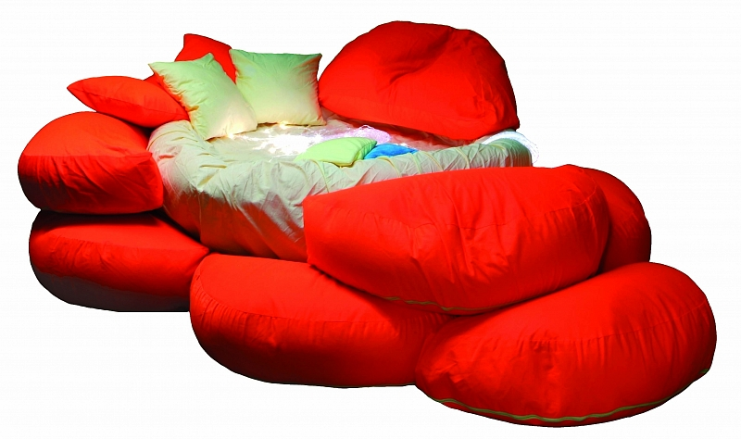
Polohovací pomůcky
Trampolíny, perličkové polohovací pomůcky

Slide 30
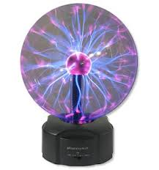
Vestibulární a vibrační pomůcky

Slide 31
Vodní lůžka s pódiem

Slide 32
Ovladač na vše

Slide 33
Další pomůcky
Hudební nástroje
CD přehrávač, relaxační a tematická CD
Dataprojektor
Kosmetika
Barevné papíry
Různé typy látek
Nádobí, ochutnávky jídla, pití
Reminiscenční pomůcky
Přírodní materiál, pomůcky pro bas, muzikoterapii …
… (vše tematicky zaměřeno)

Slide 34
Snoezelen terapie
Cíl:
Předem naplánovaný, systematický
Diagnostika uživatele
Sledování a hodnocení průběhu
Zpětná vazba – na zvýšení efektivity
Stanovení cíle záleží na možnostech dítěte, terapeuta a prostředí
Psychoterapeutické postupy
Muzikoterapie, dramaterapie, terapie loutkou, biblioterapie, aromaterapie, ergoterapie, animoterapie, …..

Slide 35
Zásady práce
Smysl – předem plánovat – individuální plány péče – spec. pedagogové
Vědět, čeho chci dosáhnout
Nabízet zpětnou vazbu, ….
I s minimem pomůcek lze snoezelen terapii aplikovat

Slide 36
Zásady práce
Staví na psychobiografii člověka
Nevyvolávat negativní emoce, plynoucí z předchozích zkušeností (oheň)
Atmosféra důvěry a vztahu – blízkost druhého člověka
Individuální a skupinové
Nemusí každý zvládnout – přerušit a řešit problém individuálně - psycholog

Slide 37
Realizace lekce
Cíl hodiny
Časové rozložení etap
Didakticko-metodický rozměr
Obsah
Organizace a pomůcky
Závěr, vyhodnocení
Důležitá prolongace (odnáší si něco s sebou)

Slide 40
Samotná hodina obsahuje
Přivítání (rituál)
Aktivní část
Pasivní část
Závěr (rituál)

Slide 41
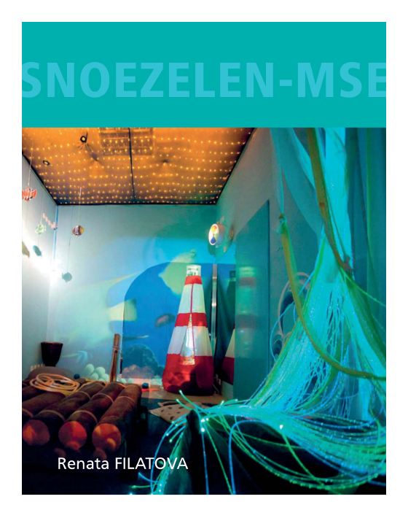
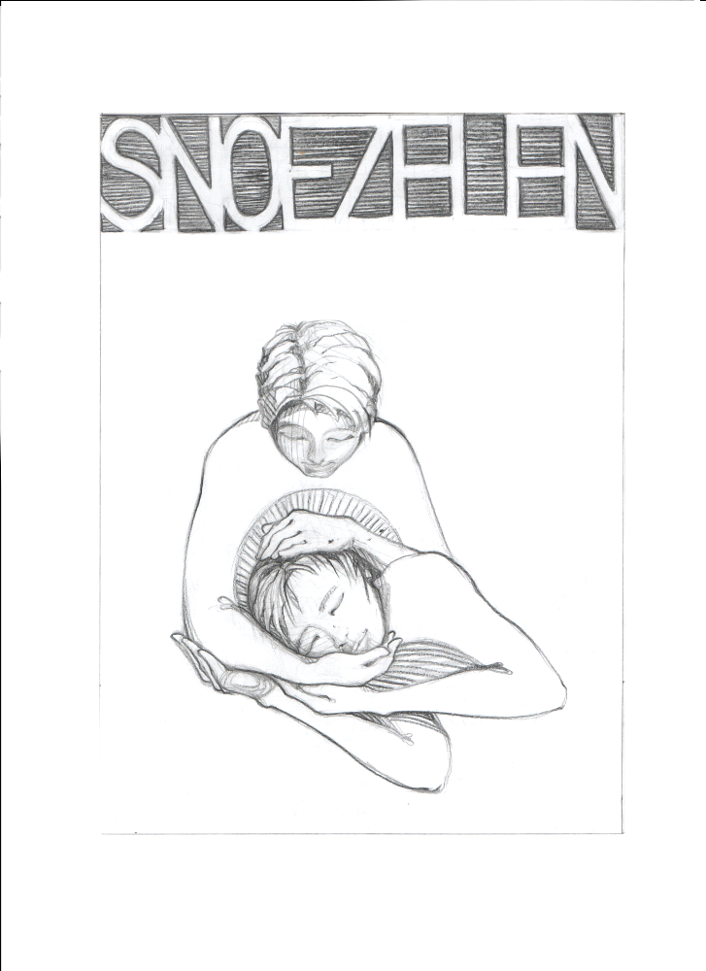

Slide 42
Literatura
SNOEZELEN-MSE, FILATOVA, R., Ostrava: Tiskárna Kleinwächter, 2014, ISBN 978-80-905419-3-1
Snoezelen je, když ... Aneb Snoezelen v Česko-slovenském pojetí“, Renáta Filatova, Hana Stachová, 2014.
SNOEZELEN, FILATOVA, R., Ostrava: Tiskárna Kleinwächter, 2010

Slide 43
Vytvořeno v rámci projektu: DANTE, reg. č. NPO_UPCE_MSMT-16591/2022
Toto dílo podléhá licenci Creative Commons BY 4.0. Pro zobrazení licenčních podmínek navštivte https://creativecommons.org/licenses/by-sa/4.0/.

Slide 45
Děkuji za pozornost

